Slide 1
Métricas de Software
Las bases de la Medición

Slide 2
Agenda
Metrología
Medición orientada a las propiedades
Importancia de la medición
Escala
Validación de la medición

Slide 3

Metrología
Es la ciencia de la medición.
Es la base de la ingeniería y ciencia empírica con el fin de llevar el conocimiento a reglas generales.
La medición es usada como un representación formal (lógica o matemática, ordenada y confiable) de la observación.

Slide 4
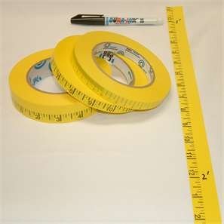
Sistema de Medición
Componentes del sistema:
M = < atributo, escala, unidad >
Atributo es lo que está siendo medido (ej. Tamaño del código).
Escala es el estándar y el alcance de la medición (ej, nominal, ordinal, etc.).
Unidad es el significado físico de la escala (ej, numero positivo, símbolo).
Determinar el valor un atributo de una entidad.
Determinar la clase de entidades relacionadas con la medición.

Slide 5
Teoría de la representación
Enfoque basado en reglas para la ejecución de las actividades de medición.
Busca formalizar nuestra intuición sobre la manera en que se comporta el mundo.
Las entidades son el foco de estudio.
Los atributos son elementos que se identifican para entender a las entidades.
Los atributos representan a las entidades.
Los datos sobre los atributos son manera de representarlos.
La manipulación de estos datos debe mantener y responder a las relaciones y reglas.

Slide 6
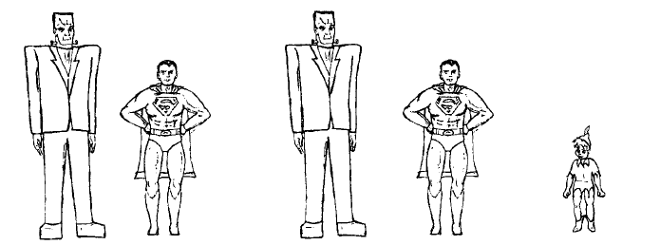
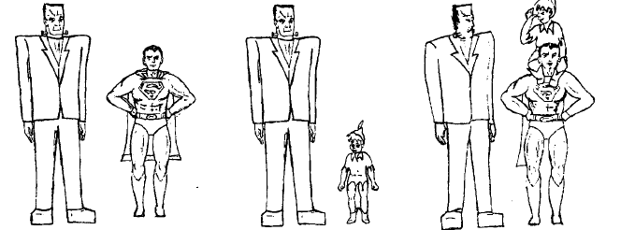
Relaciones empíricas
Relaciones binarias: Frankestein es más alto que Superman
Relaciones unarias: Frankestein es alto.
Relaciones n-arias:
Frankestien es tán alto como Peter-Pan subido a Superman

Slide 7
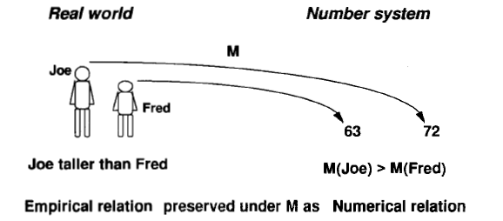
Transformación de Relaciones
Medición: es el proceso de mapeo desde el mundo empírico al mundo formal y relacional. Consecuentemente, una medida es un número o símbolo asignado a una entidad por este mapeo para caracterizar un atributo.

Slide 8
Mapeo = Medición
A
4
B
7
C
M
4
D
344
Dominio
x
Rango
f(x)
Mapeo de (propiedad de) los objetos en números. Si llamamos a este mapeo f, entonces el valor medido de objeto x es f (x).
El mapeo es como un isomorfismo en el sentido de que ciertas relaciones entre los objetos también se asignan a las relaciones matemáticas entre los números.
Puesto que no todas las relaciones entre los objetos corresponden a las relaciones entre los valores medidos, la medición es una especie de modelo - no es una teoría implícita sobre lo que es importante y qué no lo es.

Slide 9
Sistema Relacional Empírico
E = {A, R, O}
A = {a,b,…,z} conjunto de entidades del mundo real
k : propiedad de cada elemento de A.
A = {a,b,…,z} es el modelo de A que describe cada elemento de A en términos de la propiedad k.
Observaciones empíricas definidas sobre el modelo de A
Conjunto de relaciones n-arias: R
Conjunto de operaciones binarias: O

Slide 10
Sistema Relacional Formal
F = {A’, R’, O’}
F debería satisfacer las siguientes condiciones:
Capaz de expresar todas las relaciones y operaciones en E.
Ofrecer conclusiones significativas de los datos.
El mapeo entre E y F debe representar todos las observaciones, preservando todas las relaciones y operaciones de E.

Slide 11
Actividades
Definición del Problema
Definir el problema de la medición
Diseñar el conjunto de entidades objetivo de la medición.
Identificar los atributos clave de las entidades.
Identificar las escalas
Generar el sistema relacional empírico
Mapeo de las entidades y los atributos relacionados a números o valores sobre las escalas.
Definición del problema
Identificación de Escalas
Generar el sistema relacional empírico

Slide 12
Actividades
Modelado
Desarrollar la representación (lógica) matemática de las entidades y sus atributos.
Definir el Sistema Relacional Formal
Mapear el sistema relacional empírico a un modelo formal.
Verificar los resultados de la medición.
Verificar si los resultados de la medición reflejan las propiedades de las entidades, atributos y relaciones.
Modelado
Definir el Sistema Relacional Formal
Verificar los resultados de la medición.

Slide 13
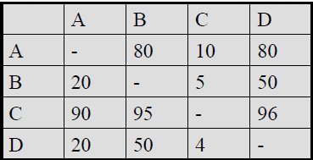
Ejemplo 1
Definición del Problema: ranking de productos (entidades) A,B,C,D basada en las preferencias de usuarios.
Escala: Escala lineal de 0-100%
Sistema Relacional Empírico: representado por la tabla:
El par (A,B) = 80, representa que el 80% de los usuarios prefieren el producto A sobre el B.

Slide 14
Ejemplo 1:
Modelado
Los pares válidos son aquellos con un valor mayor a 60.
Si para un para (A,B), más del 60% de los usuario prefieren a A sobre B, entonces A es definitivamente mejor que B.
Si M(x,y) > 60 Entonces p(x) > p(y)
Sistema de Relación Formal
Si p(x) > p(y) y p(y) > p(z)
Entonces p(x) > p(z)
Verificación
Los pares válidos (C,A), (C,B), (C,D), (A,B), (A,D)
No hay conflictos entre los datos y el modelo.

Slide 15
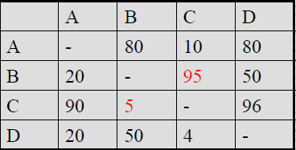
Ejemplo 1 - Falla
La verificación falla si los datos recolectados son los siguientes:
M(B,C) > 60% entonces p(B) > p(C)
M(C,A) > 60% entonces p(C) > p(A)
M(A,B) > 60% entonces p(A) > p(B)
Hay un conflicto entre el modelo formal y el modelo real por lo tanto el modelo debe ser revisado.

Slide 16
Ejemplo 2
Definición del Problema: caracterizar la criticidad de la fallas de software (entidades)
Escala: Ordinal
Tipos de Fallas:
Respuesta tardía
Salida Incorrecta
Pérdida de Datos
E: conjunto de fallas
del software
Salida Incorrecta (R2)
Respuesta tardía (R1)
Pérdida de Datos (R3)

Slide 17
Ejemplo 2
Sistema Relacional Empírico
6
6
6
4
4
4
R1
R2
R3
E
69
69

Slide 18
Ejemplo 2
Relaciones empíricas:
Relación binaria: x es más critico que y
La perdida de datos es más critico que la salida incorrecta y que la respuesta tardía
Las salida incorrecta es más critica que la respuesta tardía.
Modelo
M(x) > M(y) representa que es x es más critico que y
M(R3) > M(R2) -> 69 > 4 VALIDO
M(R3) > M(R1) -> 69 > 6 VALIDO
M(R2) > M(R1) -> 4 < 6 INVALIDO

Slide 19
Ejemplo 2 – Mapeo revisado
3
3
3
4
4
4
R1
R2
R3
E
69
69

Slide 20
Propiedades
Completitud
Componentes de un sistema de medición:
M = <atributo, escala, unidad>
Unicidad
El resultado de la medición debería ser único y estar de acuerdo con las escalas y unidades.
Extensibilidad
Dos o más mapeos de medición de un entidad son compatibles usando una relación explicita de compatibilidad. (relación de escalas).

Slide 21
Propiedades
Diferenciación discreta
La unidad mínima de escala de medición es usada para determinar la proporción diferencial del sistema de medida.
Determinístico o Probabilístico
D: mismos resultados bajo las mismas condiciones.
P: ej=productividad por hora, confiabilidad.
Cuantitativo o Cualitativo
Representado por números o símbolos y rangos.

Slide 22
Mediciones: Directas e Indirectas
La medición directa de un atributo de una entidad no involucra otro atributo o entidad. Ej: tamaño del software en términos de líneas de código.
La medición indirecta es útil haciendo visible la interacción entre mediciones directas. Ej: productividad, calidad de software.
Las mediciones indirectas son particularmente útiles cuando el tamaño de las mediciones empíricas son muy grandes o el costo de la medición directa es alto.

Slide 23
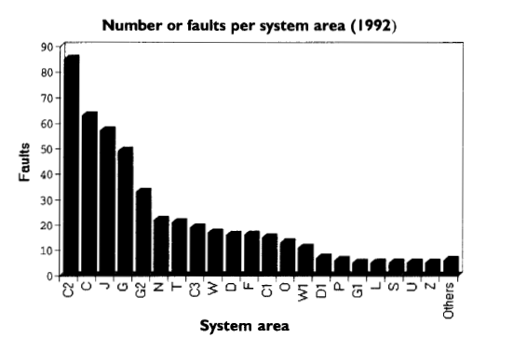
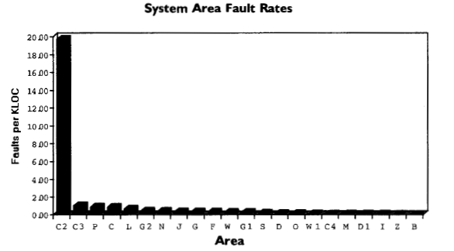
Mediciones: Directas e Indirectas
En un software, la medición del número de defectos, dirige la atención a 5 áreas problemáticas
Pero, la medición de defectos por KLOCs, dirige la atención a solo un área con problemas

Slide 24
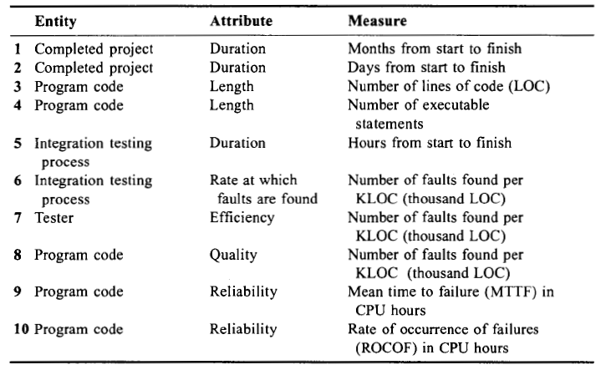
Ejemplos de Mediciones en IS

Slide 25
Escalas

Slide 26
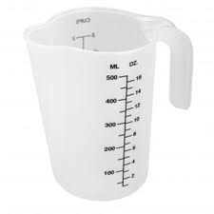
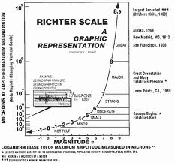
Definición informal
Una escala de medición es un conjunto predefinido de símbolos o valores que representan determinadas medidas comunes.
Una escala es una herramienta de medición abstracta para medir atributos comunes de las entidades.

Slide 27
Definición Formal
Asumamos la siguientes definiciones:
A = {a,b,c,…,z} conjunto de entidades del mundo real
k: la propiedad de cada elemento de A
A = {a, b, c,….,z} es el modelo de A que describe cada elemento de A en términos de la propiedad k.
Las relaciones empíricas y formales E y F.
m, es el mapeo de A -> A´
Entonces S = (E, F, m) es llamando la escala de medición para la propiedad k del conjunto objetivo A.
Si F está definido sobre el conjunto de números reales, dentro de la escala, la medición mapea la propiedad clave del conjunto objetivo en un número.

Slide 28

Historia
En los inicios de los 40s, el psicólogo de Harvard Stanley Smith Stevens introdujo los términos nominal, ordinal, intervalo, y tasa para describir una jerarquía de escalas de medición y clasificar los procedimientos estadísticos de acuerdo a las escalas que se adopten.
Las escalas de Stevens, fueron presentadas en 1946 en el artículo “On theory of scales of measurement”.
Estas definiciones han sido adoptadas en la mayoría de los libros de textos de estadística.

Slide 29
Resumen
Cero Real
Proporcional
Nivel III
Intervalos Medidos
Intervalo
Nivel II
Categoría Ordenada de datos
Ordinal
Nivel I
Datos Categorizados
Nominal
Nivel 0

Slide 30

Preguntas
¿Cómo sabemos si un escala representa apropiadamente las relaciones entre las propiedades medidas? (Problema de la representación)
Validez de la medición
¿Qué tenemos que hacer cuando hay varias escalas diferentes para la misma medida? (Problema de unicidad)
Transformación entre escalas (unidades)
Para una escala definida, ¿Qué operaciones aritméticas tienen sentido para los valores de medición? (Que tenga significado una afirmación o conclusión)

Slide 31
Tipos de Escalas
Escalas Objetivas (Regulares)
Nominal, Ordinal, intervalo, proporción, absoluta
Escalas Subjetivas
Escala de Likert
Escala Diferencial Semántica

Slide 32
Tipos de Escala: Regulares
Nominal
Ordinal
Intervalo
Proporcional
Absoluto
La escala (E, F, m) es regular si y solo si:
Para toda otra escala (E, F, g) y
Para todo a y b en A,
m(a) = m(b) implica g(a) = g (b)
Esta es una propiedad de unicidad para reformular a lo largo de varias escalas.

Slide 33
Escala Nominal
Define clases o categorías, y luego ubica cada entidad en una categoría particular, basada en el valor del atributo.
Propiedades:
Sistema de relación empírica, solo clasificación, no hay orden.
No hay noción de magnitud, asociada con números o símbolos.

Slide 34
Ejemplos
Entidad
Attr.
Clasificación de los autos basados en marcas.
Clasificación de las defectos de software:
De Especificación
De Diseño
De código
Defecto
Origen
DEF001
100 - Req.
DEF002
200 - Arq.
DEF003
300 - Dis.
DEF004
400 - Cod.
DEF005
500 - Des.

Slide 35
Ordinal
La escala ordinal es útil para mejorar la escala nominal con información acerca del orden de las clases.
Propiedades:
Sistema de relación empírica consiste de clases ordenadas respecto de un atributo.
Cualquier mapeo que preserva el orden es aceptable.
Los número representan un ranking solamente, la operaciones aritméticas NO tienen sentido.

Slide 36
Ejemplo
Entidad
Attr.
M(x) > M(y) luego M´(x) > M´(y)
La medición de la complejidad de caso de uso.
Simple
Medio
Complejo
Caso de Uso
Complej.
C1
1 - Simple
C2
2 - Medio.
C3
3 - Complejo

Slide 37
Intervalo
La escala de intervalo lleva más información que las anteriores. Captura información sobre la dimensión de los intervalos que separan las clases, entonces podemos tener algún entendimiento del tamaño de los saltos de una clase a otra.
Propiedades:
Preserva el orden como la escala ordinal.
Preserva las diferencias pero no las tasas.
La suma y la resta son aceptables en la escala, pero no las multiplicación y división.

Slide 38
Ejemplo
Entidad
Attr.
M´= a M + b
Rangos de temperatura en Celsius y Fahrenheit
Duración Proyecto
Requerimientos 3 semanas
Diseño 4 semanas
Codificación 4 semanas
Testing empieza después de la codificación.
Cuando? Después de 11 semanas
Fase
DiaInicio
F1 -Req
10 - 20
F2 - Dis
50 - 80
F3 - Cod
70 - 110
F4 - Tst
90 - 120

Slide 39
Proporcional
Algunas veces nos gustaría se capaz de decir un proyecto dura dos vez más que otro, o que un tal equipo es un tanto porciento más que otro. Esto necesita de una escala proporcional, la que es la escala de medición más útil y más común en la ciencia.
Propiedades:
Este es un mapeo de medición que preserva el orden, el tamaño de lo intervalos entre las entidades y las proporciones entre las entidades.
Existe un elemento cero, que es la ausencia total de atributos.
El mapeo de la medición debe comenzar en cero e incrementarse en intervalos iguales, conocida como unidades.
Toda la aritmética puede ser aplicada a las clases en el rango del mapeo.

Slide 40
Ejemplo
Entidad
Attr.
Mediciones de longitud, distancia, etc. Preserva M’ = aM.
Medición del tiempo de ejecución de un programa.
Prog
Tiempo Ejec.
P- E1
0
0,001
0,002
0,003
0,004
0,005
….
P- E2
P- E3
P- E4
P- E5
P- E6
….

Slide 41
Absoluto
Es la escala más restrictiva de todas. Para dos medidas cualesquiera, M y M’ hay una sola transformación admisible: la transformación de identidad.
Propiedades:
La medición para una escala absoluta es hecha simplemente contando el número de elementos de un conjunto de entidades.
El atributo siempre toma la forma “número de ocurrencias de x en la entidad”.
Hay un solo mapeo posible.
Toda la aritmética del resultado de la cuenta es significativa.

Slide 42
Ejemplo
Entidad
Attr.
M’ = M
Número de fallas observadas en un módulo es absoluto pero la confiabilidad NO
El número de personas trabajando en un proyecto es absoluto pero su productividad NO
Modulo
#Defectos
M- D1
0
1
2
3
4
5
…
M- D2
M- D3
M- D4
M- D5
M- D6
….

Slide 43
Resumen de Escalas
Nominal: clasificación de objetos donde el hecho que los objetos son diferentes es preservado.
Ordinal: los objetos son rankeados/ordenados por algún criterio pero no hay información sobre las distancias entre los valores.
Intervalo: las diferencias entre los valores son significativas.
Proporcional: hay valor cero, y la proporción entre los valores es significativa.
Absoluta: ninguna transformación es significativa
Entidad
Attr.
La medida (atributo) es bien definida, si la escala y la unidad están claramente especi-ficadas; la especificación de la unidad hace que la medida sea no ambigua.

Slide 44
Tipos de Escala - Resumen
Tipo de Escala | Ejemplo Genérico | Ejemplo (IS)
Nominal | Rotulado, Clasificación | Nombre de Lenguaje de Programación, Nombre de tipos de defectos.
Ordinal | Preferencia, ranking, dificultad | Ranking de fallas. (Severidad de fallas)
Intervalo | Tiempo calendario, temperatura (Fahrenheit, Celsius) | Fecha de inicio y fin de las actividades (como medida de lapso de tiempo.)
Proporcional | Longitud, peso, intervalos de tiempo, Temperatura (Kelvin) | Líneas de código. (como medida de tamaño)
Absoluto | Conteo de objetos | Cuenta de nro de Clases

Slide 45
Características para las escalas
Tipo | Operaciones Apropiadas | Estadísticas Apropiadas
Nominal |  | Modo, Frecuencia
Ordinal |  | Modo, Frecuencia, Mediana, Percentil.
Intervalo |  | Modo, Frecuencia, Mediana, Percentil, Media, Desv. Estándar
Proporción |  | Modo, Frecuencia, Mediana, Percentil, Media, Desv. Estándar, Media Geométrica,
Absoluto |  | Modo, Frecuencia, Mediana, Percentil, Media, Desv. Estándar, Media Geométrica

Slide 46

Escalas de Medición subjetivas
Son las más comúnmente usadas.
Escala Likert
Evaluación
Frecuencia
Acuerdos
Escala diferencial Semántica

Slide 47
Escala Likert
Tipo Evaluación
Ejemplo:
Familiaridad y comprensión del entorno de desarrollo de software.
 | Poca
 | No satisfactorio
 | Satisfactorio
 | Excelente

Slide 48
Escala Likert
Tipo Frecuencia
Ejemplo:
Cliente proveyendo información del equipo de proyecto.
 | Nunca
 | Raramente
 | Ocasionalmente
 | La mayor parte del tiempo

Slide 49
Escala Likert
Tipo Acuerdos
Ejemplo:
Cambios realizados sobre un software en funcionamiento.
 | Altamente de acuerdo
 | De acuerdo
 | En desacuerdo
 | Altamente en Desacuerdo

Slide 50
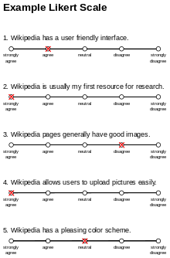
Ejemplo de Escala Likert

Slide 51
Escala Diferencial Semántica
Elementos que incluyen semánticas opuestas.
Ejemplo:
Tratamiento de pedidos de cambios sobre sistemas existentes: manera, método y tiempo requerido del equipo de desarrollo en respuesta a los pedidos de los clientes.
Lento
Rápido
Inoportuno
Oportuno

Slide 52
Asignando Números
Escala Likert:
Escala Ordinal
Como las distancias entre las respuesta son aproximadamente equidistantes pueden ser tratadas como escala de intervalos aproximados.
 | Nunca | 1
 | Raramente | 2
 | Ocasionalmente | 3
 | La mayor parte del tiempo | 4

Slide 53
Asignando Números
Escala Diferencial Semántica:
Escala Ordinal y puede ser tratada como intervalo.
Lento
Rápido
1
2
3
4
5
6
7

Slide 54
Fin del módulo

